Slide 1
Project
heartcom/Csharp
EnvMonitor

Slide 2
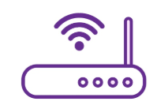
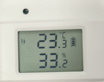
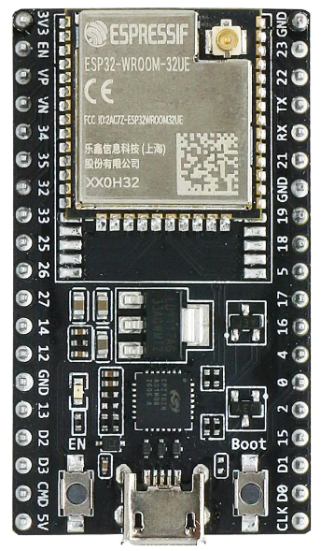


개념
2. WiFi
3. TCP
1. BLE
Advertising
4. MS SQL

Slide 3
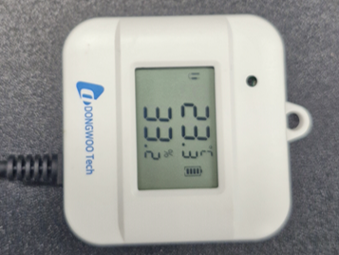
1. BLE Advertising (1) 온/습도 센서 통신 Protocol
Advertised Device: Name: sps, Address: fb:3f:8f:97:09:57, manufacturer data: 6b09f70c0106095408,
manufacturer data: 6b09f70c0106095408,
6b09 f70c 01 0609 54 08,
온도 습도
온도 : 6b09 = 0x096b = 2411 → 24.11℃
습도 : f70c = 0x0cf7 = 3319 → 33.19%

Slide 4
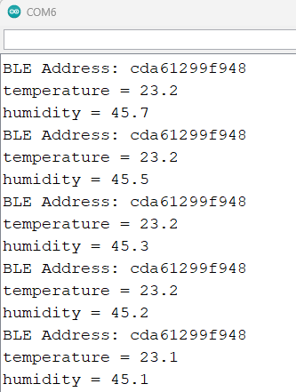
1. BLE Advertising (2) Coding
BLE 온/습도 단말기에서 MAC 주소와 온도, 습도 값만 추출하여 변수로 저장
MAC 주소에서 ‘:’는 삭제해준다.

Slide 5
1. BLE Advertising (2) Coding 1/4
#include <BLEDevice.h>
#include <BLEUtils.h>
#include <BLEScan.h>
#include <BLEAdvertisedDevice.h>
int scanTime = 5; // in seconds
BLEScan* pBLEScan;
String BleAddress;
const char* BlePacket;
char tempData[4];
char humiData[4];
uint32_t temperature, humidity;
float temperaturef, humidityf;
uint8_t atohex(char c) {
if (c >= '0' && c <= '9') {
return c - '0';
} else if (c >= 'A' && c <= 'F') {
return c - 'A' + 10;
} else if (c >= 'a' && c <= 'f') {
return c - 'a' + 10;
} else {
Serial.println(" 변환 불가한 문자입니다.");
return 0;
}
}

Slide 6
1. BLE Advertising (2) Coding 2/4
class MyAdvertisedDeviceCallbacks: public BLEAdvertisedDeviceCallbacks {
void onResult(BLEAdvertisedDevice advertisedDevice) {
BlePacket = advertisedDevice.toString().c_str();
BleAddress = advertisedDevice.getAddress().toString().c_str();
char* deviceName = strstr(BlePacket, "sps");
if(deviceName != NULL){
//Serial.printf("BLE Name : %s\n" , deviceName);
String cleanMac = "";
for(int i=0; i<BleAddress.length(); i++){
if( BleAddress.charAt(i) != ':')
cleanMac += BleAddress.charAt(i);
}
Serial.printf("BLE Address: %s\n" , cleanMac);
char* FactData = strstr(deviceName, "data:");
//Serial.println(FactData);
if(FactData != NULL){
tempData[0]= atohex(FactData[8]);
tempData[1]= atohex(FactData[9]);
tempData[2]= atohex(FactData[6]);
tempData[3]= atohex(FactData[7]);
temperature = (tempData[0]<<12)|(tempData[1]<<8)|(tempData[2]<<4)|(tempData[3]);
temperaturef = (float)(temperature * 0.01);
Serial.printf("temperature = %.1f \n", temperaturef);

Slide 7
1. BLE Advertising (2) Coding 3/4
humiData[0]= atohex(FactData[12]);
humiData[1]= atohex(FactData[13]);
humiData[2]= atohex(FactData[10]);
humiData[3]= atohex(FactData[11]);
humidity = (humiData[0]<<12)|(humiData[1]<<8)|(humiData[2]<<4)|(humiData[3]);
humidityf = (float)(humidity * 0.01);
Serial.printf("humidity = %.1f\n", humidityf);
}
}
}
};
void setup() {
Serial.begin(115200);
Serial.println("Scanning...");
BLEDevice::init("");
pBLEScan = BLEDevice::getScan(); //create new scan
pBLEScan->setAdvertisedDeviceCallbacks(new MyAdvertisedDeviceCallbacks());
pBLEScan->setActiveScan(true); //active scan uses more power, but get results faster
pBLEScan->setInterval(100);
pBLEScan->setWindow(99); // less or equal setInterval value
}

Slide 8
1. BLE Advertising (2) Coding 4/4
void loop() {
// put your main code here, to run repeatedly:
BLEScanResults *foundDevices = pBLEScan->start(scanTime, false);
//Serial.print("Devices found: ");
//Serial.println(foundDevices->getCount());
//Serial.println("Scan done!");
pBLEScan->clearResults(); // delete results fromBLEScan buffer to release memory
delay(2000);
}

Slide 9
2. WiFi
Server 전송 Protocol 만들기
json forma으로 mac address, temp, humi 전송
{ "mac":"cda61299f948", "temp":22.6, "humi":47.4
}

Slide 10
2. WiFi : Code (1/6)
#include <WiFi.h>
#include <HTTPClient.h>
#include <BLEDevice.h>
#include <BLEUtils.h>
#include <BLEScan.h>
#include <BLEAdvertisedDevice.h>
// wifi 설정
const char* ssid = "SEG_CO_LTD";
const char* password = "12271010";
// 서버 설정
const char* serverIP = "192.168.0.3"; // 서버의 IP 주소
const int serverPort = 5000; // 서버 포트 번호
int scanTime = 5; // in seconds
BLEScan* pBLEScan;
String BleAddress;
const char* BlePacket;
String cleanMac = "";
char tempData[4];
char humiData[4];
uint32_t temperature, humidity;
float temperaturef, humidityf;

Slide 11
2. WiFi : Code (2/6)
// WiFi
String getServerURL() {
return "http://" + String(serverIP) + ":" + String(serverPort); // 엔드포인트 없이 IP와 포트만 사용
}
void sendDataToServer() { // 서버로 데이터 전송
if (WiFi.status() == WL_CONNECTED) {
WiFiClient client;
// 서버 IP와 포트로 연결 시도
if (client.connect(serverIP, serverPort)) {
Serial.printf("Connected to server: %s:%d\n", serverIP, serverPort);
String jsonData = "{";
jsonData += "\"mac\":\"" + cleanMac + "\",";
jsonData += "\"temp\":" + String(temperaturef, 1) + ",";
jsonData += "\"humi\":" + String(humidityf, 1);
jsonData += "}";
// 데이터 전송
client.println(jsonData);
Serial.println("Data sent via socket:");
Serial.println(jsonData);
client.stop(); // 연결 종료
} else {
Serial.println("Connection to server failed.");
}
} else {
Serial.println("WiFi not connected.");
}
}

Slide 12
2. WiFi : Code (3/6)
uint8_t atohex(char c) {
if (c >= '0' && c <= '9') {
return c - '0';
} else if (c >= 'A' && c <= 'F') {
return c - 'A' + 10;
} else if (c >= 'a' && c <= 'f') {
return c - 'a' + 10;
} else {
Serial.println(" 변환 불가한 문자입니다.");
return 0;
}
}
class MyAdvertisedDeviceCallbacks: public BLEAdvertisedDeviceCallbacks {
void onResult(BLEAdvertisedDevice advertisedDevice) {
cleanMac = "";
BlePacket = advertisedDevice.toString().c_str();
BleAddress = advertisedDevice.getAddress().toString().c_str();
char* deviceName = strstr(BlePacket, "sps");
if(deviceName != NULL){
//Serial.printf("BLE Name : %s\n" , deviceName);
for(int i=0; i<BleAddress.length(); i++){
if( BleAddress.charAt(i) != ':')
cleanMac += BleAddress.charAt(i);
}
Serial.printf("BLE Address: %s\n" , cleanMac);

Slide 13
2. WiFi : Code (4/6)
char* FactData = strstr(deviceName, "data:");
//Serial.println(FactData);
if(FactData != NULL){
tempData[0]= atohex(FactData[8]);
tempData[1]= atohex(FactData[9]);
tempData[2]= atohex(FactData[6]);
tempData[3]= atohex(FactData[7]);
temperature = (tempData[0]<<12)|(tempData[1]<<8)|(tempData[2]<<4)|(tempData[3]);
temperaturef = (float)(temperature * 0.01);
Serial.printf("temperature = %.1f \n", temperaturef);
humiData[0]= atohex(FactData[12]);
humiData[1]= atohex(FactData[13]);
humiData[2]= atohex(FactData[10]);
humiData[3]= atohex(FactData[11]);
humidity = (humiData[0]<<12)|(humiData[1]<<8)|(humiData[2]<<4)|(humiData[3]);
humidityf = (float)(humidity * 0.01);
Serial.printf("humidity = %.1f\n", humidityf);
// 서버로 데이터 전송
sendDataToServer();
}
}
}
};

Slide 14
2. WiFi : Code (5/6)
void setup() {
Serial.begin(115200);
Serial.println("Connecting to WiFi...");
WiFi.begin(ssid, password);
// WiFi 연결 대기
while (WiFi.status() != WL_CONNECTED) {
delay(500);
Serial.print(".");
}
Serial.println("Connected to WiFi");
Serial.println("IP address: ");
Serial.println(WiFi.localIP());
Serial.println("BLE Scanning...");
BLEDevice::init("");
pBLEScan = BLEDevice::getScan(); //create new scan
pBLEScan->setAdvertisedDeviceCallbacks(new MyAdvertisedDeviceCallbacks());
pBLEScan->setActiveScan(true); //active scan uses more power, but get results faster
pBLEScan->setInterval(100);
pBLEScan->setWindow(99); // less or equal setInterval value
}

Slide 15
2. WiFi : Code (6/6)
void loop() {
// put your main code here, to run repeatedly:
BLEScanResults *foundDevices = pBLEScan->start(scanTime, false);
//Serial.print("Devices found: ");
//Serial.println(foundDevices->getCount());
//Serial.println("Scan done!");
pBLEScan->clearResults(); // delete results fromBLEScan buffer to release memory
delay(2000);
}

Slide 16
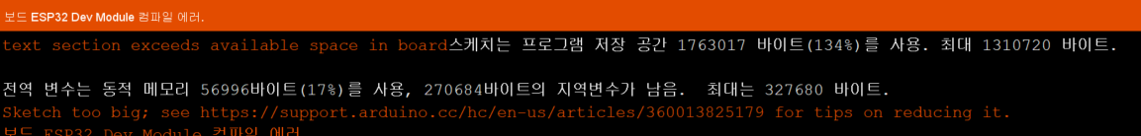
2. WiFi → Compile error 발생
BLE, WiFi를 동시에 사용함에 따라 include 라이브러리 용량이 커져서 발생하는 에러
WiFi.h (약 300KB 이상)
HTTPClient.h (약 60~80KB)
BLEDevice.h 포함한 BLE 관련 전체 (약 600KB 이상)
이것들이 합쳐지면서 기본 파티션인 "Default 1MB app" 설정에서는 용량 초과가 발생합니다.
Arduino IDE에서
[툴] > [Partition Scheme] 로 이동
Default 1MB app, 3MB SPIFFS → No OTA (2MB app/2MB SPIFFS)
다운로드 도중 멈추면 다운로드 속도를 115200으로 낮추어서 재시도.

Slide 17
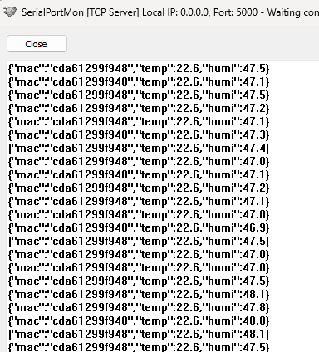
2. WiFi → 실행
SerialPortMon을 서버로 설정하고 데이터 들어오는 것을 확인하자.

Slide 18
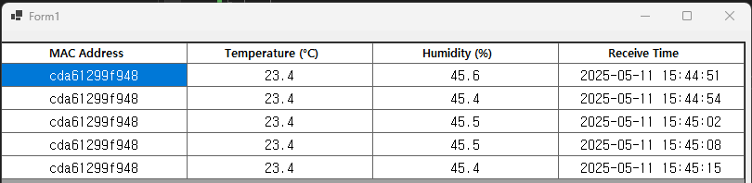
3. TCP Program (1) TCP로 들어오는 JSON format 데이터를 dataGridView로 모니터링
먼저, TCP로 들어오는 데이터를 DataGridView 표 형식으로 모니터링하는 프로그램을 설계해보자.

Slide 19
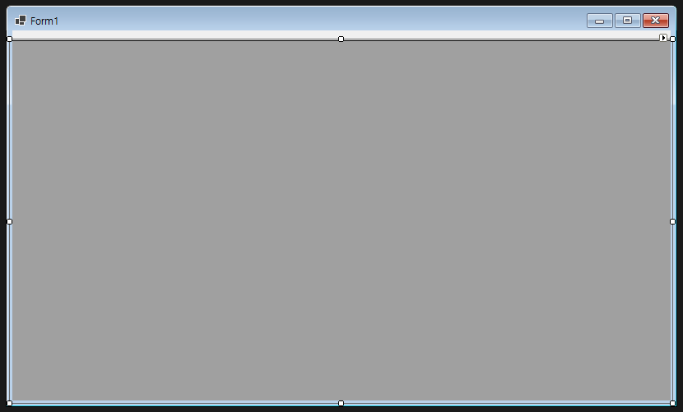
3. TCP Program (1) TCP로 들어오는 JSON format 데이터를 dataGridView로 모니터링
Winform → dataGridView1

Slide 20
3. TCP Program (1) TCP로 들어오는 JSON format 데이터를 dataGridView로 모니터링 1/4
using System.Net;
using System.Net.Sockets;
using System.Text.Json.Serialization;
using System.Text;
using Newtonsoft.Json;
namespace tcpTempMonitor
{
public partial class Form1 : Form
{
private TcpListener tcpListener;
private Thread listenerThread;
public Form1()
{
InitializeComponent();
}
private void Form1_Load(object sender, EventArgs e)
{
dataGridView1.AllowUserToAddRows = false; // 새 행 추가 비활성화
dataGridView1.RowHeadersVisible = false; // 행 번호 및 화살표 숨기기
// DataGridView 설정
dataGridView1.ColumnCount = 4;
dataGridView1.Columns[0].Name = "MAC Address";
dataGridView1.Columns[1].Name = "Temperature (°C)";
dataGridView1.Columns[2].Name = "Humidity (%)";
dataGridView1.Columns[3].Name = "Receive Time";
dataGridView1.ColumnHeadersDefaultCellStyle.Font = new Font(dataGridView1.Font, FontStyle.Bold);
dataGridView1.ColumnHeadersDefaultCellStyle.Alignment = DataGridViewContentAlignment.MiddleCenter;
// TCP 서버 시작
listenerThread = new Thread(StartTcpServer);
listenerThread.IsBackground = true;
listenerThread.Start();
}

Slide 21
3. TCP Program (1) TCP로 들어오는 JSON format 데이터를 dataGridView로 모니터링 2/4
private void StartTcpServer()
{
tcpListener = new TcpListener(IPAddress.Any, 5000);
tcpListener.Start();
while (true)
{
try
{
var client = tcpListener.AcceptTcpClient();
Console.WriteLine("Client connected!");
var clientThread = new Thread(() => HandleClient(client));
clientThread.IsBackground = true;
clientThread.Start();
}
catch (Exception ex)
{
MessageBox.Show($"Server error: {ex.Message}");
}
}
}

Slide 22
3. TCP Program (1) TCP로 들어오는 JSON format 데이터를 dataGridView로 모니터링 3/4
private void HandleClient(TcpClient client)
{
using (var stream = client.GetStream())
using (var reader = new StreamReader(stream, Encoding.UTF8))
{
string line;
while ((line = reader.ReadLine()) != null)
{
try
{
var data = JsonConvert.DeserializeObject<SensorData>(line);
if (data != null)
{
data.ReceiveTime = DateTime.Now;
this.Invoke(new Action(() =>
{
dataGridView1.Rows.Add(data.Mac, data.Temp, data.Humi, data.ReceiveTime.ToString("yyyy-MM-dd HH:mm:ss"));
}));
}
}
catch (Newtonsoft.Json.JsonException ex)
{
Console.WriteLine($"JSON 파싱 오류: {ex.Message}");
}
}
}
client.Close();
}

Slide 23
3. TCP Program (1) TCP로 들어오는 JSON format 데이터를 dataGridView로 모니터링 4/4
public class SensorData
{
[JsonProperty("mac")]
public string Mac { get; set; }
[JsonProperty("temp")]
public double Temp { get; set; }
[JsonProperty("humi")]
public double Humi { get; set; }
[Newtonsoft.Json.JsonIgnore]
public DateTime ReceiveTime { get; set; }
}
}
}

Slide 24
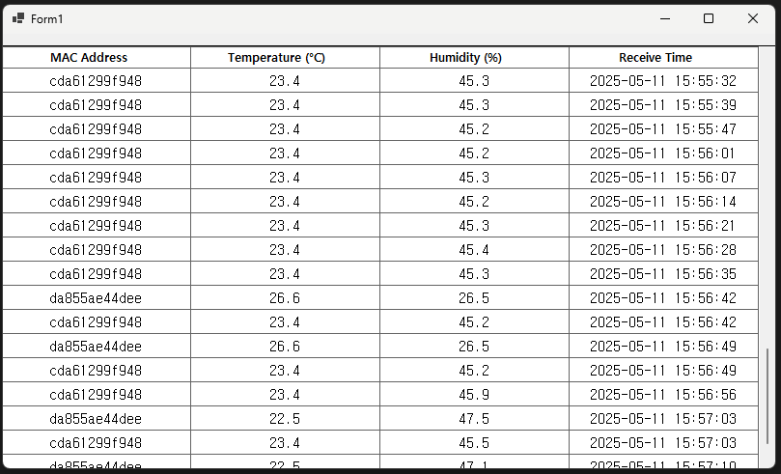
3. TCP Program (1) TCP로 들어오는 JSON format 데이터를 dataGridView로 모니터링
서버 프로그램을 먼저 실행하고, ESP32 프로그램을 실행한다.

Slide 25
3. TCP Program : 전체 구성
SSMS 에서 테이블 2개 생성
C#에서 SQL 연결 및 저장 로직 구현
센서 데이터 수신 시, MAC 등록 여부 확인 후 데이터 저장
DataGridView + DB 연동

Slide 26
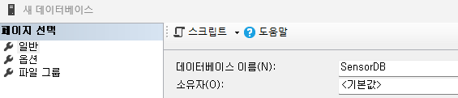

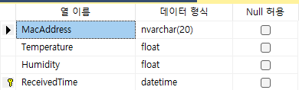
3. TCP Program (1) SSMS Table 2개 만들기
새 데이터베이스 만들기 → SensorDB
Devices 테이블 만들기 → tblDevices
SensorData 테이블 만들기 → tblSensorData
DeviceID => Primary Key
ReceivedTime => Primary Key

Slide 27
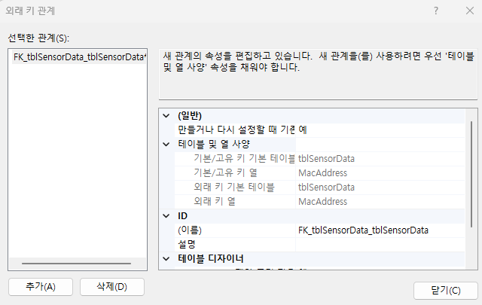
3. TCP Program (1) SSMS Table 2개 만들기
4) SensorData 테이블 → MacAddress 외래키 설정

Slide 28

3. TCP Program (1) SSMS Table 2개 만들기
5) BLE 단말기 등록 → SSMS 테이블 편집
현장에서는 단말기 MAC 주소를 등록하는 별도의 프로그램 필요

Slide 29
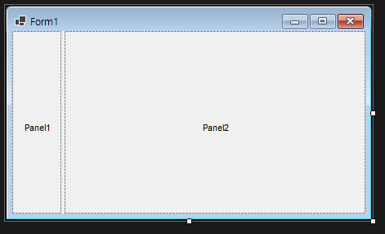
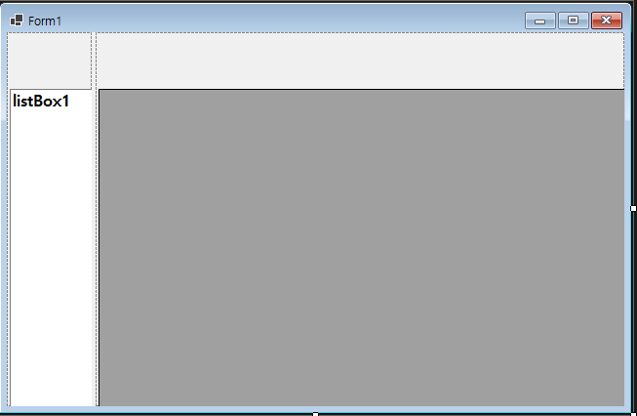
3. TCP Program → GUI
WinForm → SplitContainer
Panel1 = listBox
Panel2 = dataGridView

Slide 30
3. TCP Program → Code (1/7)
using System.Net;
using System.Net.Sockets;
using System.Text;
using Newtonsoft.Json;
using Microsoft.Data.SqlClient;
using System.Diagnostics;
namespace EnvMonitor
{
public partial class Form1 : Form
{
private TcpListener tcpListener;
private Thread listenerThread;
private List<SensorData> sensorDataList = new List<SensorData>();
private string connectionString =
"Server=localhost;Database=SensorDB;uid=sa;pwd=12345678;TrustServerCertificate=True;";
public Form1()
{
InitializeComponent();
}

Slide 31
3. TCP Program → Code (2/7)
private void Form1_Load(object sender, EventArgs e)
{
dataGridView1.ColumnCount = 4;
dataGridView1.Columns[0].Name = "Temperature (°C)";
dataGridView1.Columns[1].Name = "Humidity (%)";
dataGridView1.Columns[2].Name = "Receive Time";
dataGridView1.Columns[3].Name = "MAC Address";
dataGridView1.AutoSizeColumnsMode = DataGridViewAutoSizeColumnsMode.Fill;
// event handler 등록, Listbox 선택 항목이 바뀌면, listBox1.SelectedIndexChanged() 메서드 호출
listBox1.SelectedIndexChanged += ListBox1_SelectedIndexChanged;
listenerThread = new Thread(StartTcpServer);
listenerThread.IsBackground = true;
listenerThread.Start();
}
private void StartTcpServer()
{
tcpListener = new TcpListener(IPAddress.Any, 5000);
tcpListener.Start();
while (true)
{
var client = tcpListener.AcceptTcpClient();
var thread = new Thread(() => HandleClient(client)); // client 수만큼 HandeClient() thread 생성
thread.IsBackground = true;
thread.Start();
}
}

Slide 32
private void HandleClient(TcpClient client)
{
using (var stream = client.GetStream())
using (var reader = new StreamReader(stream, Encoding.UTF8))
{
string line;
while ((line = reader.ReadLine()) != null){
try {
var data = JsonConvert.DeserializeObject<SensorData>(line); // JSON → SensorData 형으로 변환
if (data != null)
{
data.ReceiveTime = DateTime.Now;
lock (sensorDataList){ // multi thread 환경에서 다른 thread가 sensorDataList 접근 X
sensorDataList.Add(data);
}
SaveToDatabase(data); // Save Database
this.Invoke(() => // background thread가 UI 컨트롤 직접 수정 못하므로
{ // 이 코드를 UI thread로 보냄
if (!listBox1.Items.Contains(data.Mac)) // listBox에 들어온 Mac 주소가 없다면,
listBox1.Items.Add(data.Mac); // Mac 주소 추가
if (listBox1.SelectedItem?.ToString() == data.Mac) // listBox에서 Mac 주소가 선택?
AddDataToGrid(data); // 해당 데이터를 dataGridView에 표시
});
}
}
catch (JsonException) { } // 에러가 발생하면 아무것도 하지 않고 무시하고 지나감. 프로그램 중단 방지
}
}
client.Close();
}
3. TCP Program → Code (3/7)

Slide 33
3. TCP Program → Code (4/7)
private void AddDataToGrid(SensorData data)
{
dataGridView1.Rows.Add(
data.Temp.ToString("0.0"),
data.Humi.ToString("0.0"),
data.ReceiveTime.ToString("yyyy-MM-dd HH:mm:ss"),
data.Mac
);
}
private void ListBox1_SelectedIndexChanged(object sender, EventArgs e)
{
string selectedMac = listBox1.SelectedItem.ToString();
dataGridView1.Rows.Clear();
lock (sensorDataList)
{
foreach (var data in sensorDataList.Where(d => d.Mac == selectedMac))
{
AddDataToGrid(data);
}
}
}

Slide 34
3. TCP Program → Code (5/7)
private void SaveToDatabase(SensorData data)
{
try
{
using (SqlConnection conn = new SqlConnection(connectionString))
{
conn.Open();
// tblDevices에서 MAC 주소 확인 (MacAddress에 해당하는 DeviceID를 가져옴)
SqlCommand checkMacCmd = new SqlCommand("SELECT DeviceID FROM tblDevices WHERE MacAddress = @mac", conn);
checkMacCmd.Parameters.AddWithValue("@mac", data.Mac);
object result = checkMacCmd.ExecuteScalar(); // DeviceID 값 반환
// MAC 주소가 없으면 데이터를 무시하고 종료
if (result == null)
{
MessageBox.Show("Not registered in DB.");
Debug.WriteLine($"MAC address {data.Mac} not found. Data will be ignored.");
return;
}
// tblDevices에 존재하는 MAC 주소의 DeviceID 가져오기
int deviceId = (int)result;
// tblSensorData에 센서 데이터 삽입
SqlCommand insertSensorCmd = new SqlCommand(
"INSERT INTO tblSensorData (MacAddress, Temperature, Humidity, ReceivedTime) VALUES (@mac,
@temp, @humi, @time)", conn);

Slide 35
3. TCP Program → Code (6/7)
insertSensorCmd.Parameters.AddWithValue("@mac", data.Mac); // MacAddress 삽입
insertSensorCmd.Parameters.AddWithValue("@temp", data.Temp);
insertSensorCmd.Parameters.AddWithValue("@humi", data.Humi);
insertSensorCmd.Parameters.AddWithValue("@time", data.ReceiveTime);
int rowsAffected = insertSensorCmd.ExecuteNonQuery();
Debug.WriteLine($"Inserted {rowsAffected} rows for MAC {data.Mac}");
}
}
catch (SqlException ex)
{
Debug.WriteLine($"SQL error: {ex.Number} - {ex.Message}");
}
catch (Exception ex)
{
Debug.WriteLine($"Unexpected error during database operation: {ex.Message}");
}
}

Slide 36
3. TCP Program → Code (7/7)
public class SensorData
{
[JsonProperty("mac")]
public string Mac { get; set; }
[JsonProperty("temp")]
public double Temp { get; set; }
[JsonProperty("humi")]
public double Humi { get; set; }
[JsonIgnore]
public DateTime ReceiveTime { get; set; }
}
}
}

Slide 37
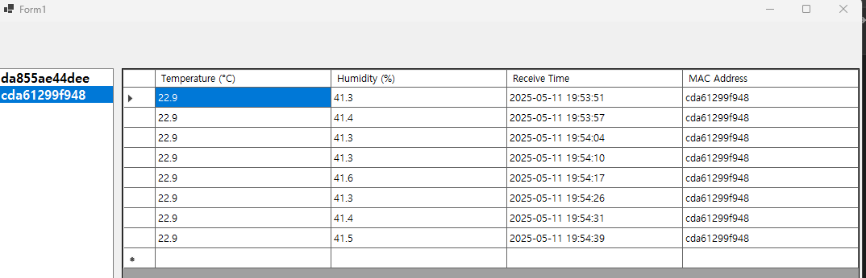
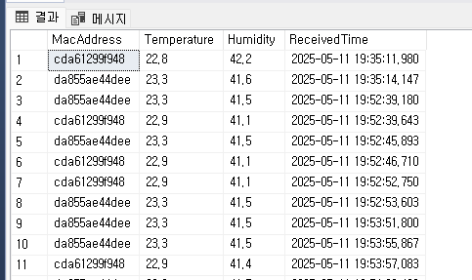
3. TCP Program → 실행
SSMS DB 저장 데이터 확인

